Slide 1
Проект Skelappearance
Выполнил: Садыков Адель

Slide 2

Главное меню

Slide 3
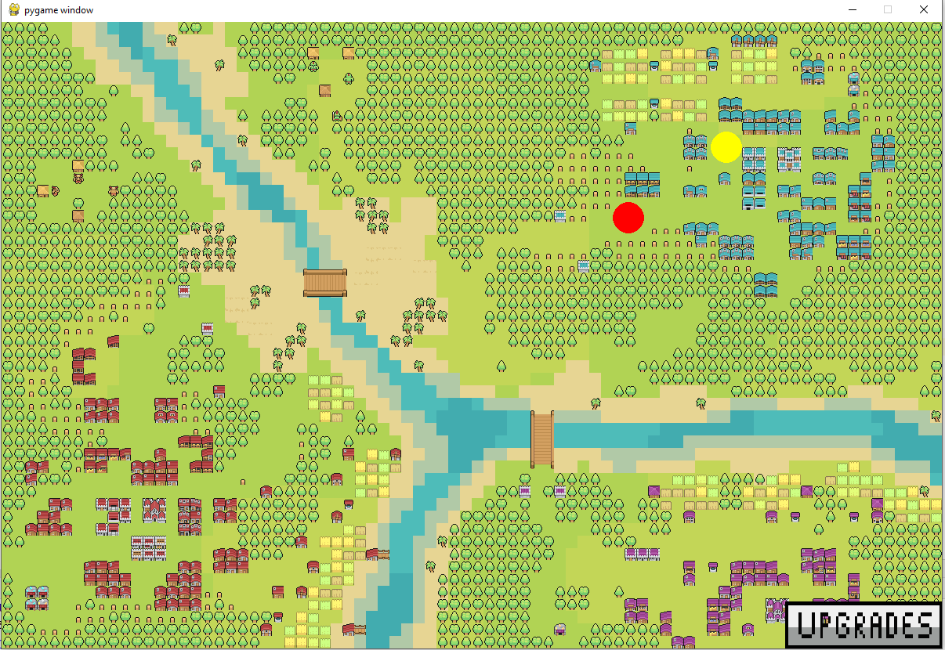
Карта мира

Slide 4
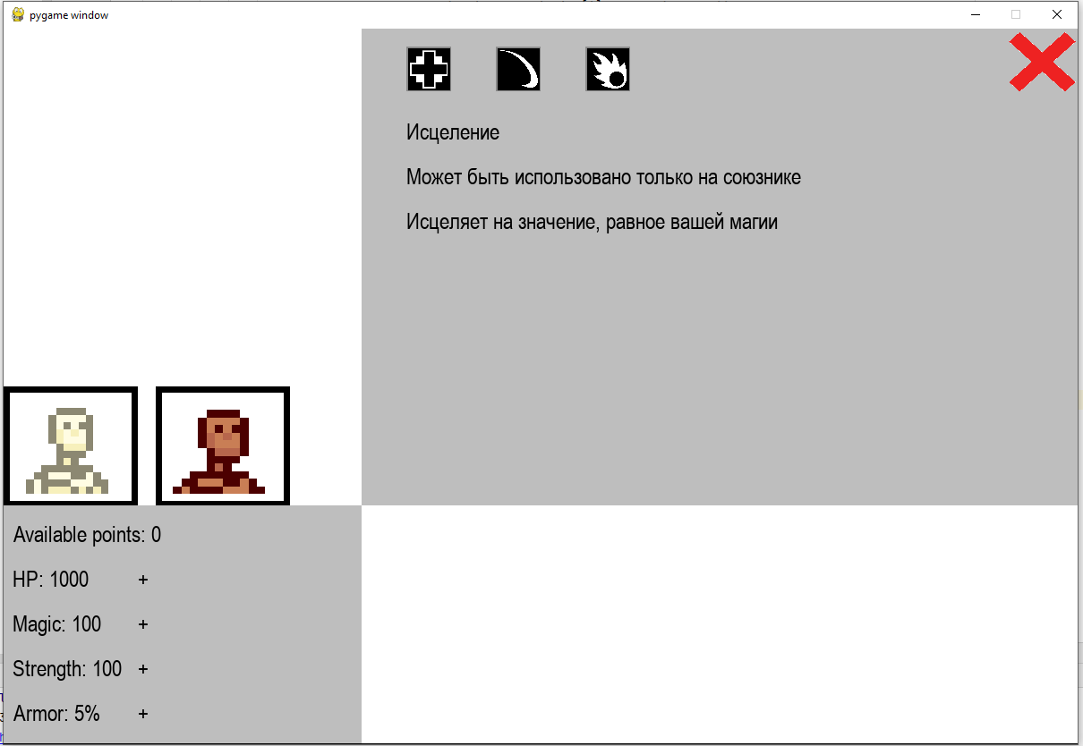
Меню улучшений

Slide 5
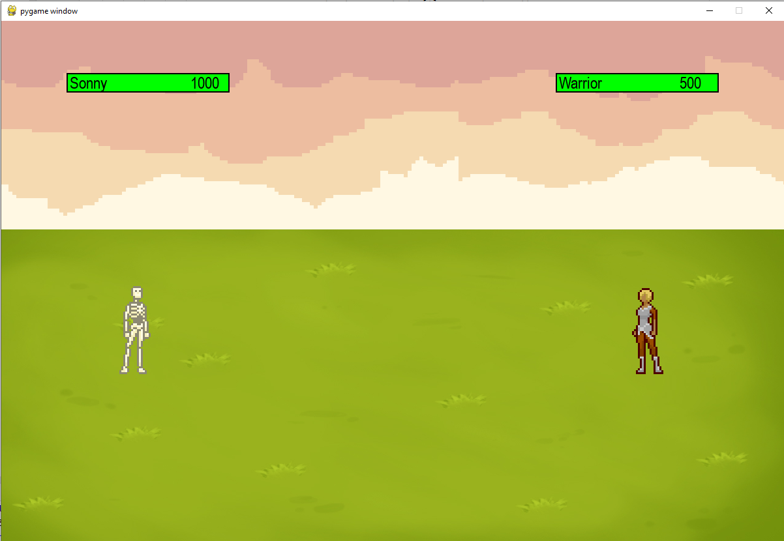
Первая битва

Slide 6
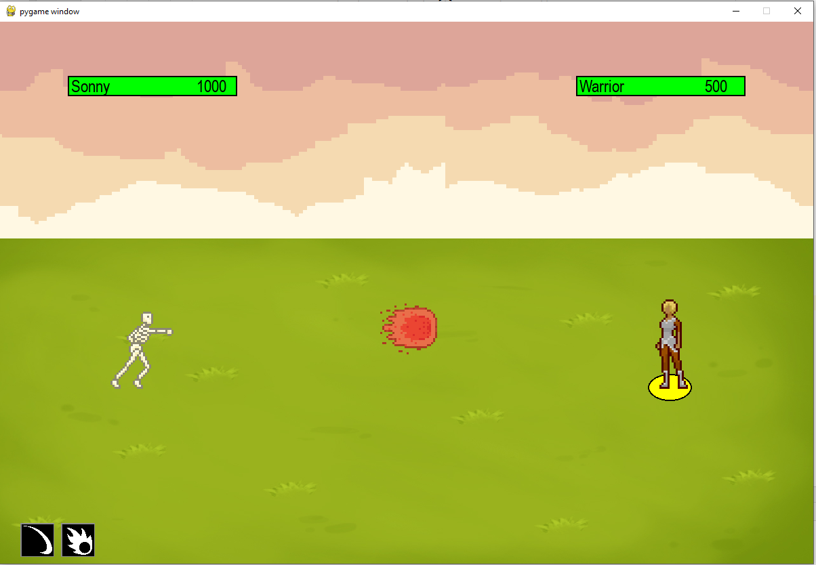
Удар заклинанием

Slide 7
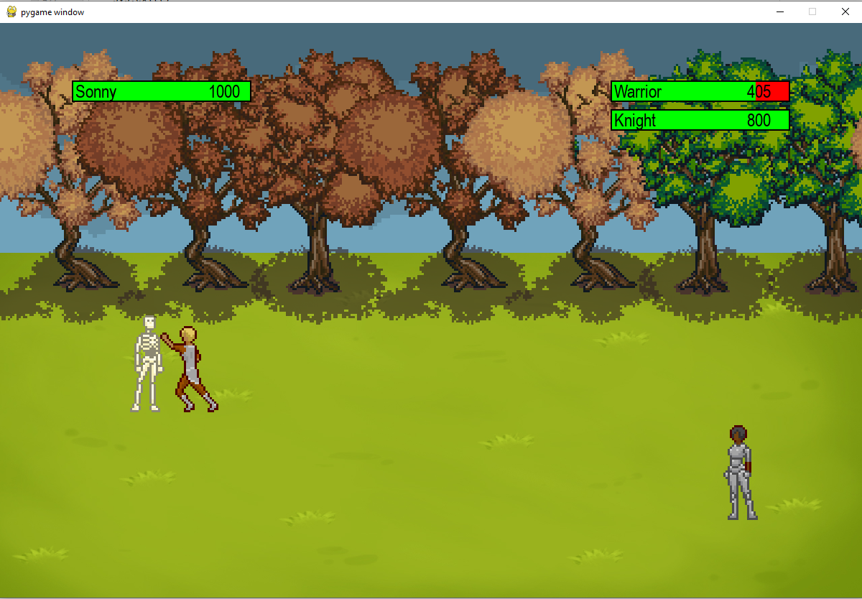
Вторая битва

Slide 8
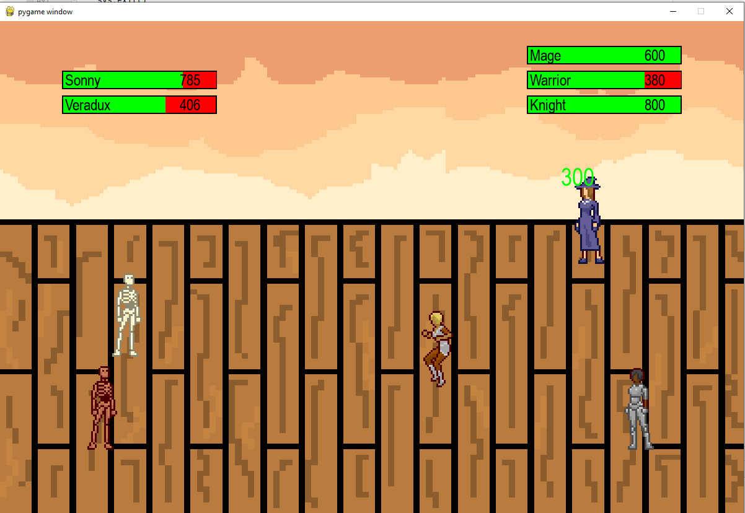
Третья битва

Slide 9
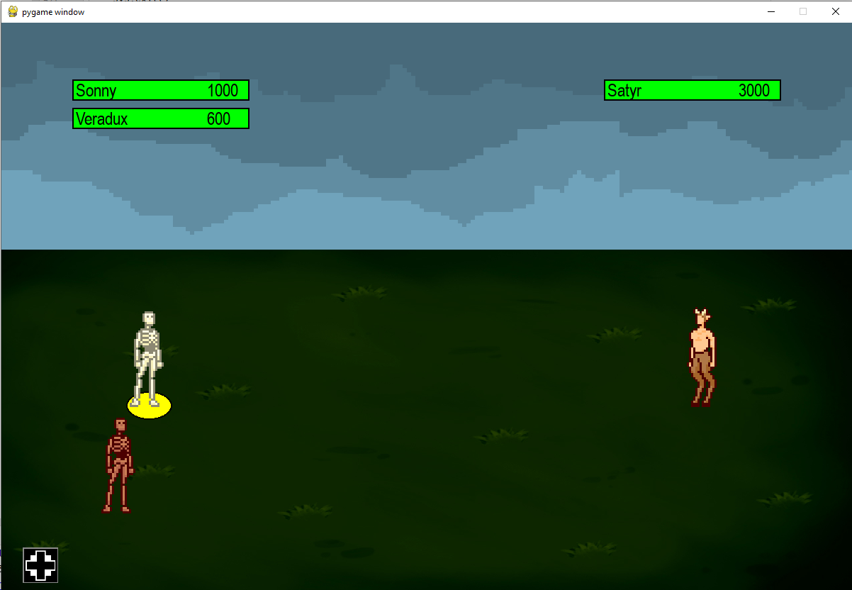
Финальная битва

Slide 10
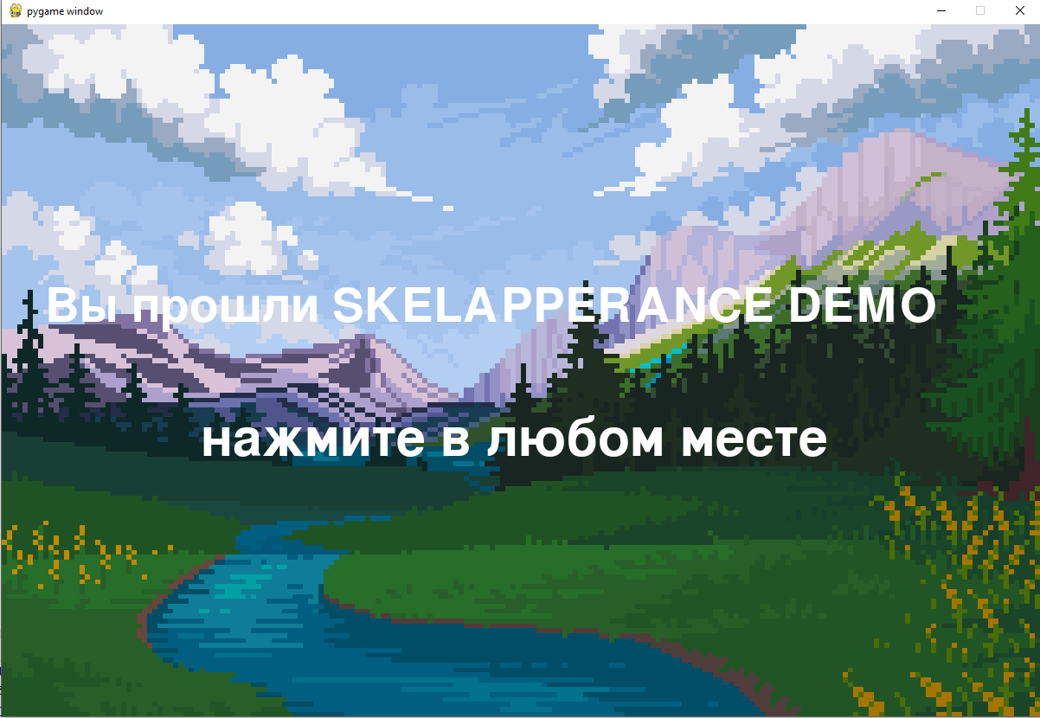
Меню окончания

